Slide 1
Kettle下载

Slide 2

目
kettle下载
kettle目录简介
Contents

Slide 3
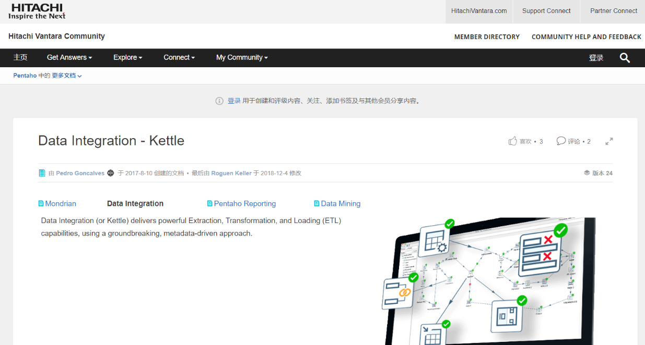
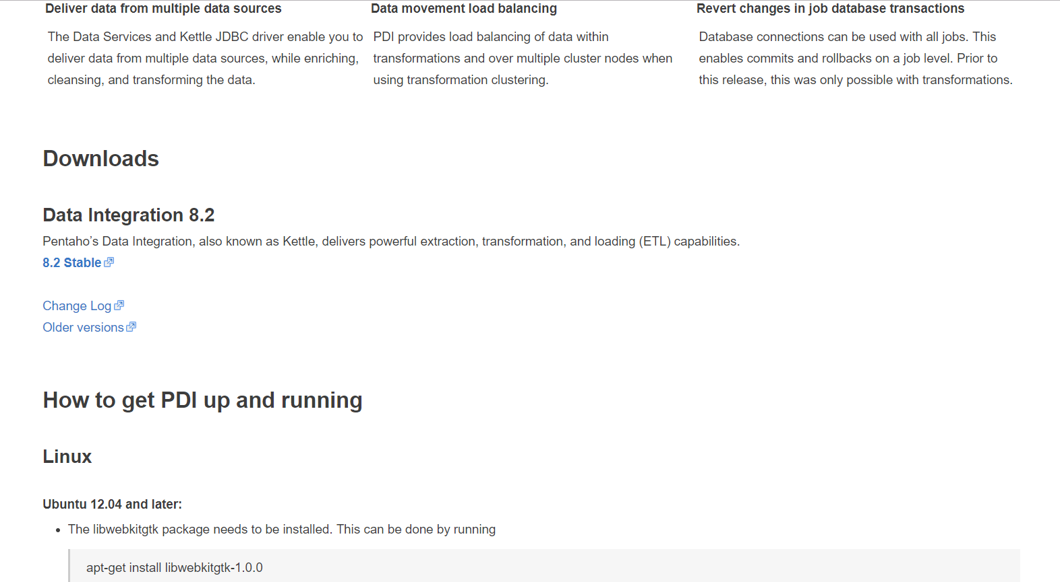
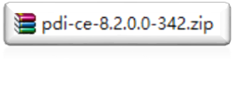
Kettle下载
Kettle下载
下载网址：https://community.hitachivantara.com/docs/DOC-1009855

Slide 4
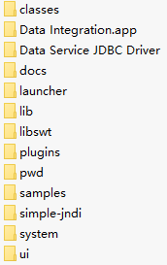
Kettle下载
Kettle目录文件
classes:生命周期监听、注册表扩展、日志的配置文件
Data Integration.app:数据集成应用
Data Service JDBC Driver: JDBC驱动程序的数据服务
docs:文档
launcher:Kettle的启动配置
lib:支持库 jar包
libswt：Kettle图形库jar
plugins：插件
pwd：kettle集群配置文件
samples：自带例子
simple-jndi:jndi连接配置
system:系统目录
ui:软件界面

Slide 5
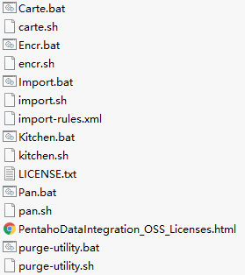
Kettle下载
Kettle目录文件
Carte.bat/Carte.sh:启动集群命令
Encr.bat/encr.sh：kettle提供的加密算法
Import.bat/import.sh：导入命令
Kitchen.bat/kitchen:运行Job的命令
Pan.bat/pan.sh:运行转换的命令

Slide 6
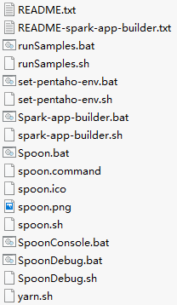
Kettle下载
Kettle目录文件
set-pentaho-env.bat/set-pentaho-env.sh：设置环境变量脚本
Spoon.bat/spoon.sh：启动KettleUI界面
SpoonDebug.bat/spoonDebug.sh：以Debug的方式运行Kettle

Slide 7
总结
Kettle下载
手动下载kettle
了解Kettle包结构
总结

